Slide 1

Sistem Inferensi Fuzzy
Bahan Kuliah
IF4058 Topik Khusus IF
Oleh: Rinaldi Munir
Teknik Informatika – STEI ITB

Slide 2
Sistem Inferensi Fuzzy
Fuzzy Inference System (FIS) → Sistem Inferensi Fuzzy
Inferensi: penarikan kesimpulan
Sistem inferensi fuzzy: penarikan kesimpulan dari sekumpulan kaidah fuzzy
Jadi, di dalam FIS minimal harus ada dua buah kaidah fuzzy
Input FIS: crisp values
Output FIS: crisp values

Slide 3
FIS
Crisp values
(input)
Crisp values
(output)
FIS dapat dibangun dengan metode:
Metode Mamdani
Metdoe Sugeno

Slide 4
Input
Proses-proses di dalam FIS:
1. Fuzzyfikasi
2. Operasi fuzzy logic
3. Implikasi
4. Agregasi
5. Defuzzyfikasi
Fuzzyfikasi
Operasi Fuzzy Logic
Implikasi
Agregasi
Defuzzyfikasi
Output

Slide 5
Fuzzyfikasi
Fuzzyfikasi: proses memetakan nilai crisp (numerik) ke dalam himpunan fuzzy dan menentukan derajat keanggotaannya di dalam himpunan fuzzy.
Hal ini dilakukan karena data diproses berdasarkan teori himpunan fuzzy sehingga data yang bukan dalam bentuk fuzzy harus diubah ke dalam bentuk fuzzy.

Slide 6
Contoh: Input: v = 60 km/jam
maka μ_{sedang}(60) = 0.75
μ_{cepat}(60) = 0.4

Slide 7
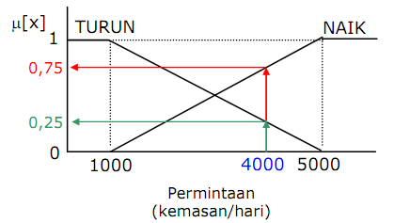
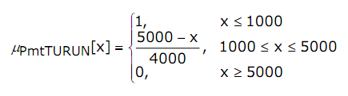
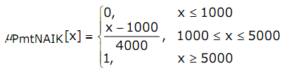
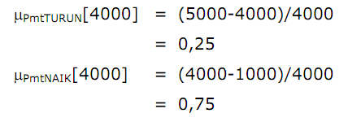
Input: permintaan = 4000 kemasan/hari
Sumber: Sri Kusuma Dewi/Aplikasi Logika Fuzzy

Slide 8
Operasi Logika Fuzzy
Jika bagian antesenden dihubungkan oleh konektor and, or, dan not, maka derajat kebenarannya dihitung dengan operasi fuzzy yang bersesuaian
var1 is A or var2 is B ⇒ max(0.375, 0.75) = 0.75
var1 is A and var2 is B ⇒ min(0.375, 0.75) = 0.375

Slide 9
Implikasi
Proses mendapatkan keluaran dari IF-THEN rule
Metode yang umum digunakan adalah metode Mamdani
Input: derajat kebenaran bagian antesenden dan fuzzy set pada bagian konsekuen
Fungsi implikasi yang digunakan adalah min

Slide 10
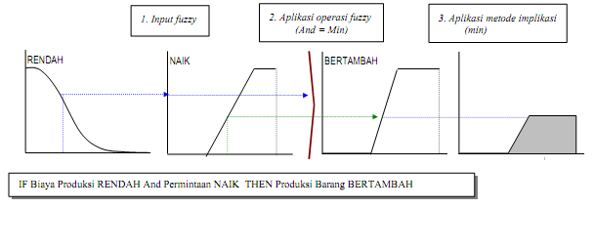
Contoh: IF Biaya Produksi is RENDAH and Permintaan is NAIK
THEN Produksi Barang is BERTAMBAH
Sumber: Sri Kusuma Dewi/Aplikasi Logika Fuzzy

Slide 11
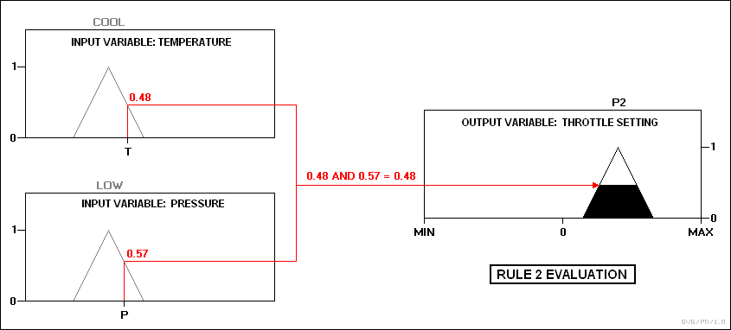
Contoh:
IF temperature IS cool AND pressure IS low, THEN throttle is P2.
Sumber: Wikipedia

Slide 12
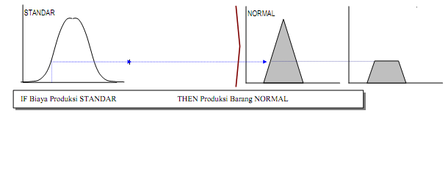
Contoh: Jika antesenden hanya satu predikat tunggal
IF Biaya Produksi is STANDARD
THEN Produksi Barang is NORMAL
Sumber: Sri Kusuma Dewi/Aplikasi Logika Fuzzy

Slide 13
Agregasi atau Komposisi
Jika terdapat lebih dari satu kaidah fuzzy yang dievaluasi, keluaran semua IF-THEN rule dikombinasikan menjadi sebuah fuzzy set tunggal.
Metode agregasi yang digunakan adalah max atau OR terhadap semua keluaran IF-THEN rule
Jika dilakukan fungsi min pada impikasi dan max pada agregasi, maka metode Mamdani disebut juga metode MIN-MAX (min-max inferencing)

Slide 14
Misalkan terdapat n buah kaidah yang berbentuk:
IF x₁ is A₁^{k} and x₂ is A₂^{k} THEN y^{k} is B^{k} k= 1, 2, …, n
yang dalam hal ini A₁^{k} dan A₂^{k} adalah himpunan fuzzy yang merepresentasikan pasangan antesenden ke-k, dan B^{k} adalah himpunan fuzzy yang menyatakan konsekuen ke-k.
Berdasarkan metode implikasi Mamdani, maka keluaran untuk n buah kaidah diberikan oleh:
μ_{B} (y) =
k = 1, 2, …, n

Slide 15
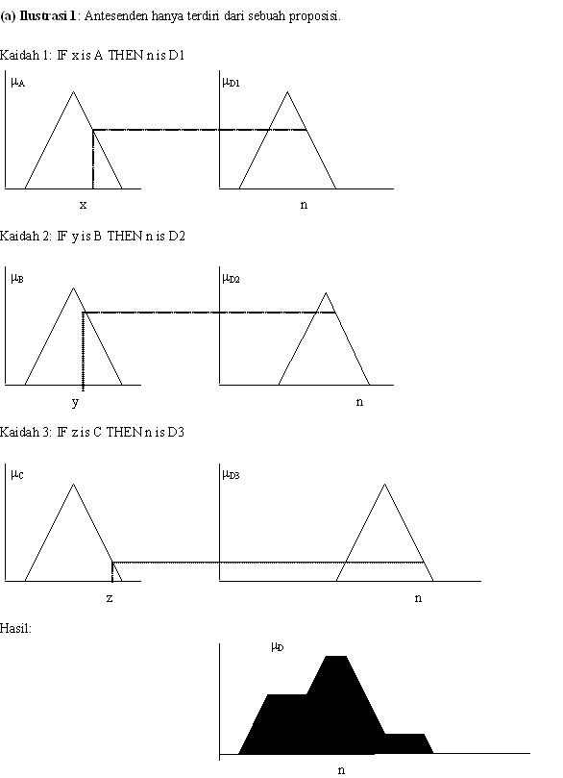

Slide 16
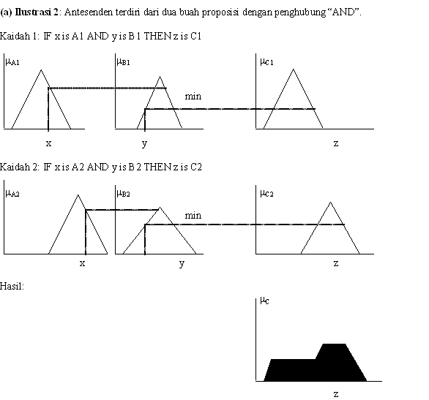

Slide 17
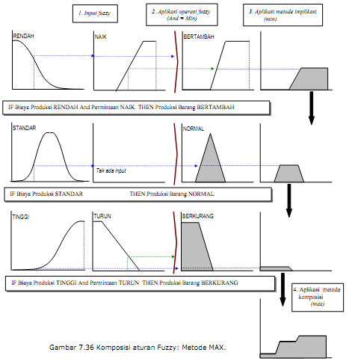
Sumber: Sri Kusuma Dewi/Aplikasi Logika Fuzzy

Slide 18
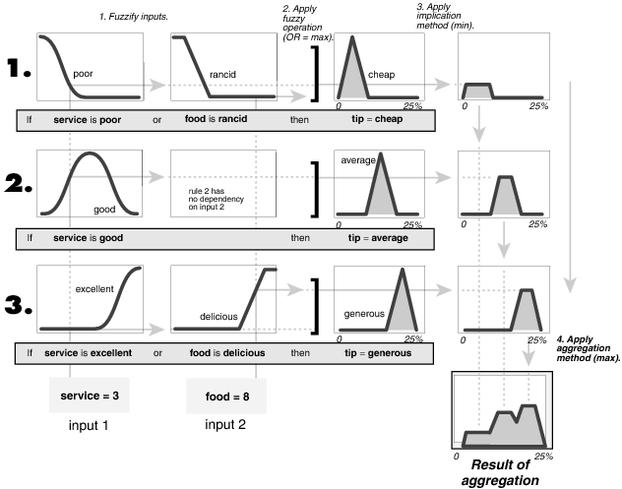
Sumber: Mathworks

Slide 19
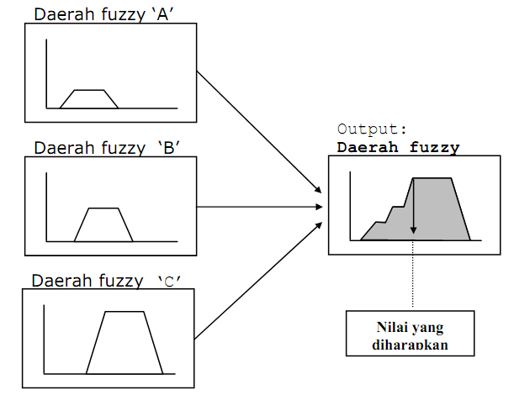
Defuzzyfikasi
Defuzzyfikasi: proses memetakan besaran dari himpunan fuzzy ke dalam bentuk nilai crisp.
Alasan: sistem diatur dengan besaran riil, bukan besaran fuzzy.
Sumber: Sri Kusuma Dewi/Aplikasi Logika Fuzzy

Slide 20
Strategi yang umum dipakai dalam defuzzifikasi adalah menentukan bentuk kompromi terbaik.
Metode-metode untuk strategi ini adalah:
1. Metode keanggotaan maximum (max-membership)
2. Metode pusat luas (Center of Area, CoA). 3
3. Metode keanggotaan maksimum rata-rata (Mean-max Membership atau Middle-of-Maxima)

Slide 21
Metode keanggotaan maximum (max-membership) atau largest maximum (LOM)
Metode ini dikenal juga dengan metode tinggi. Solusi crisp diperoleh dengan mengambil derajat keanggotaan tertinggi dari semua hasil agregasi. Misalkan Z adalah himpunan fuzzi, maka
μ_{C}(z*) ≥ μ_{C}(z) untuk setiap z ∈ Z

Slide 22
Metode keanggotaan maksimum rata-rata (Mean-max Membership (MOM) atau Middle-of-Maxima)
Metode ini hampir sama dengan metode pertama, kecuali titik maksimumnya tidak unik (berupa dataran).
Solusi crisp diperoleh dengan mengambil nilai rata-rata domain yang memiliki nilai keanggotaan maksimum

Slide 23
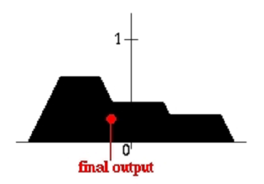
Metode pusat luas (Center of Area, CoA).
Metode ini dikenal juga dengan nama metode centroid atau center of gravity. Ini merupakan metode paling umum digunakan.
Solusi crisp diperoleh dengan menghitung pusat gravitasi (titik-berat) dari daerah agregasi.

Slide 24
Untuk variabel kontinu:
Untuk variabel diskrit:

Slide 25
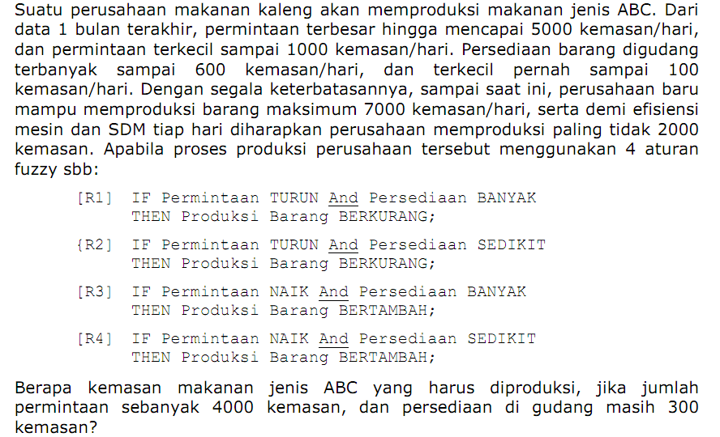
Contoh: (Sumber: Sri Kusuma Dewi/Aplikasi Logika Fuzzy)

Slide 26
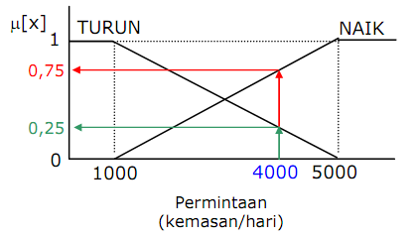
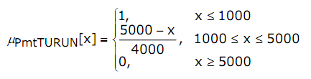

Variabel linguistik: Permintaan, Persediaan, Produksi
Permintaan = {NAIK, TURUN}

Slide 27
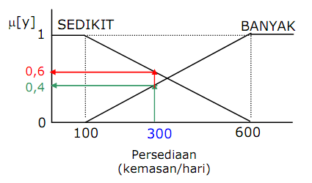
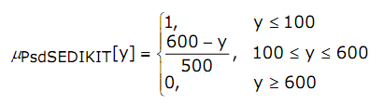

Persediaan = {SEDIKIT, BANYAK}

Slide 28
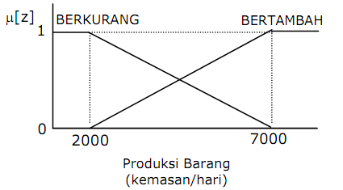
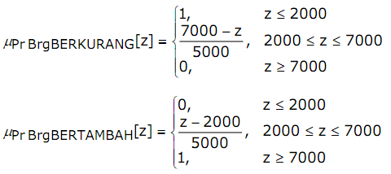
Produksi barang = {BERKURANg, BERTAMBAH}

Slide 29
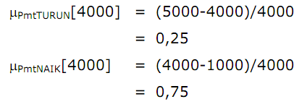


Ditanya: berapa jumlah produksi jika permintaan 4000 kemasan dan persediaan 300 kemasan?
Penyelesaian:
Fuzzifikasi

Slide 30
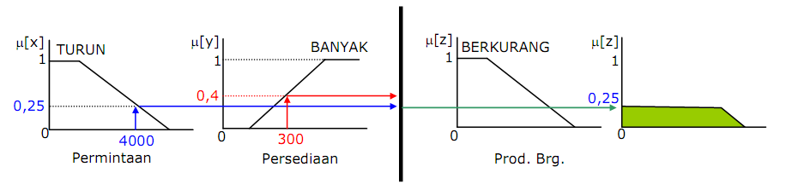
Operasi logika fuzzy dan 3. Implikasi
Kaidah fuzzy 1:
Operasi logika → min(0.25, 0.40) = 0.25
Implikasi → fungsi min

Slide 31

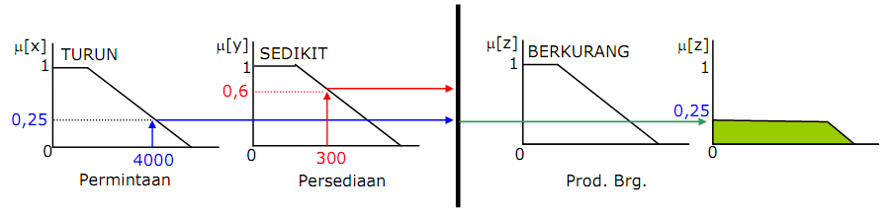
Kaidah fuzzy 2:
Operasi logika → min(0.25, 0.6) = 0.25
Implikasi → fungsi min

Slide 32
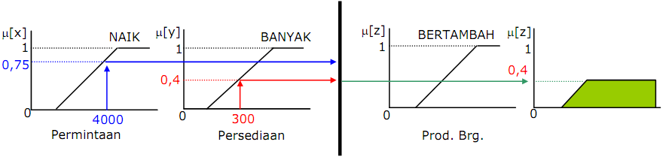
Kaidah fuzzy 3:
Operasi logika → min(0.75, 0.4) = 0.4
Implikasi → fungsi min

Slide 33
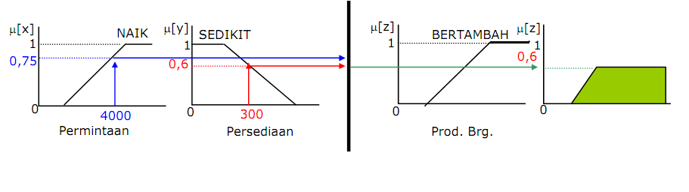
Kaidah fuzzy 4:
Operasi logika → min(0.75, 0.6) = 0.6
Implikasi → fungsi min

Slide 34
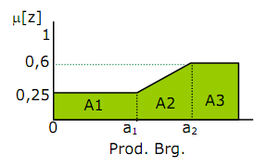
4. Agregasi → fungsi max

Slide 35
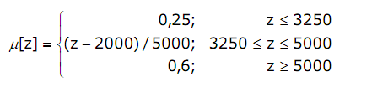

Slide 36



Defuzzifikasi
Metode yang digunakan: centroid
Momen:
→ Momen
→ Luas daerah

Slide 37
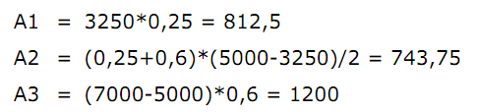

Luas daerah:
Titik pusat:

Slide 38
Metode Sugeno
FIS yang dibahas sebelum ini adalah FIS tipe Mamdani
Tipe Mamdani merupakan tipe FIS standard yang umum dipakai
Kelemahan FIS tipe Mamdani adalah tidak mangkus sebab harus menghitung luas daerah di bawah kurva
FIS alternatif adalah FIS dengan metode Sugeno, yang diperkenalkan oleh Takagi-Sugeno-Kang.

Slide 39
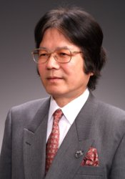
Michio Sugeno

Slide 40
Format kaidah fuzzy Sugeno-
IF x is A AND y is B THEN z is f(x, y)
yang dalam hal ini:
x, y dan z adalah peubah lingusitik;
A dan B adalah himpnan fuzzy ;
f (x, y) adalah fungsi matematik.
Bentuk yang paling umum diguankan adalah model fuzzy Sugeno orde-nol:
IF x is A AND y is B THEN z is k
yang dalam hal ini k adalah konstanta.
Sumber: Alexander Rakic, Fuzzy Logic: Introduction 3, Fuzzy Inference

Slide 41
Pada metode Sugeno, fuzzifikasi, operasi fuzzy, dan implikasi sama seperti metode Mamdani.
Perbedaannya hanya pada agregasi dan defuzzifikasi.
Jika pada metode Mamdani agregasi berupa daerah di bawah kurva, maka pada metode Sugeno agregasi berupa singleton-singleton.
Pada kasus model Sugeno orde-nol, output setiap kaidah fuzzy adalah konstanta dan semua fungsi keanggotaan konsekuen dinyatakan dengan singleton spikes.

Slide 42
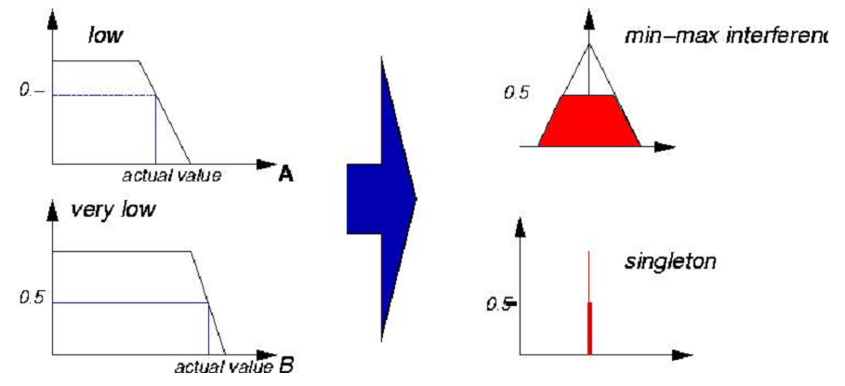
Mamdani
Sugeno

Slide 43
Defuzzyfikasi pada metode Sugeno lebih sederhana, karena hanya menghitung center of single-ton:
yang dalam hal ini, adalah nilai singleton.

Slide 44
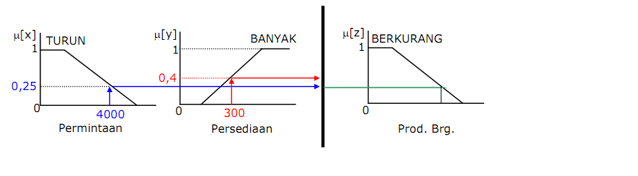

Contoh: (masih soal sebelumnya, penerapan center of singleton pada Mamdani)
z₁
(Sumber: Sri Kusuma Dewi/Aplikasi Logika Fuzzy)

Slide 45
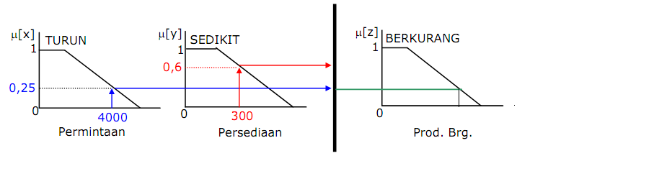

z₂

Slide 46
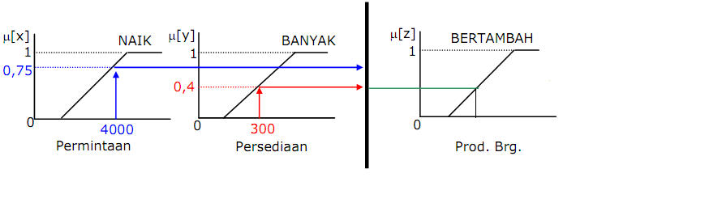

z₃

Slide 47
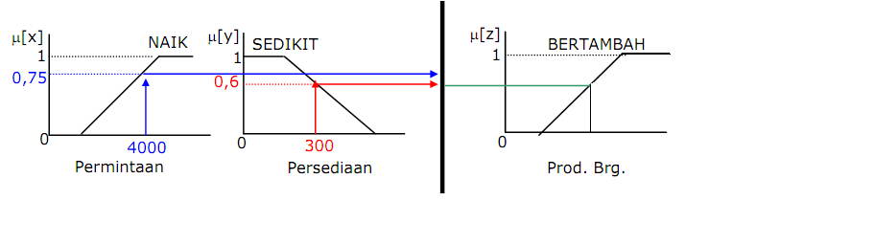

z₄

Slide 48
Defuzzifikasi:

Slide 49
Contoh: (Speed control) Seberapa cepat anda berkendara bergantung pada cuaca (temperatur dan keadaan langit)
Temp = {Freezing, Cool, Warm, Hot}
(Sumber: Andrew L. Nelson/ Introduction to Fuzzy Logic Control/University of South Florida)

Slide 50
Cover = {Sunny, Cloudly, Overcast}

Slide 51
Speed = {Slow, Fast}

Slide 52
Kaidah fuzzy:
If Cover is Sunny and temp is Warm then speed is Fast Sunny(Cover) ∧ Warm(Temp) ⇒ Fast(Speed)
If cover is Cloudy and temp is Cool then speed is Slow
Cloudy(Cover)∧Cool(Temp)⇒ Slow(Speed)
Pertanyaan: seberapa cepat berkendara jika
temperatur 65 F° dan langit 25% berawan?

Slide 53
Fuzzifikasi:
65 F° ⇒ Cool = 0.4, Warm= 0.7
0.7
0.4

Slide 54
25% berawan ⇒ Sunny = 0.8, Cloudy = 0.2
0.8
0.2

Slide 55
Operasi fuzzy dan implikasi:
R1: If Cover is Sunny and temp is Warm then speed is Fast
min( 0.8, 0.7) = 0.7
⇒ Fast = 0.7
R2: If cover is Cloudy and temp is Cool then speed is Slow
min(0.2, 0.4) = 0.2
⇒ Slow = 0.2

Slide 56
Agregasi dan Defuzzifikasi:
0.7
0.2
Persamaan garis Fast melalui (25, 0) dan (75, 1) → μ(z) = 0.02(z – 25)
μ(z) = 0.7 → z = 0.7/0.02 + 25 = 60
Persamaan garis Slow melalui (25, 1) dan (75, 0) → μ(z) = -0.02(z – 75)
μ(z) = 0.2 → z = 0.2/(-0.02) + 75 = 65

Slide 57
Jadi, kecepatan berkendaraan adalah 61 mph

Slide 58
Mamdani or Sugeno?
Mamdani method is widely accepted for capturing expert knowledge. It allows us to describe the expertise in more intuitive, more human-like manner. However, Mamdani-type fuzzy inference entails a substantial computational burden.
On the other hand, Sugeno method is computationally effective and works well with optimization and adaptive techniques, which makes it very attractive in control problems, particularly for dynamic nonlinear systems.
Sumber: Alexander Rakic, Fuzzy Logic: Introduction 3, Fuzzy Inference

